Slide 1
Психолого-педагогическая социализация детей с ОВЗ
Передовые подходы и методы социализации детей с ОВЗ в полустационарных реабилитационных центрах.
Отделение по реабилитации детей с ограниченными возможностями здоровья и инвалидностью и молодых инвалидов
Старомайнского района «Добродея» ОГБУСО КЦСО «Доверие»
педагог - психолог Евтухина Наталья Владимировна

Slide 2
Актуальность задачи и направления работы
Социализация детей с ОВЗ — ключ к их успешной интеграции в общество. Полустационарные реабилитационные центры предлагают современные пути поддержки, требующие высокого профессионализма специалистов и целенаправленного взаимодействия со всеми участниками процесса.

Slide 3
Значительная доля детей сталкивается с нарушениями здоровья, требующими индивидуального психолого-педагогического сопровождения.
15% детей школьного возраста в России имеют различные формы ОВЗ.
Минпросвещения РФ, 2023

Slide 4
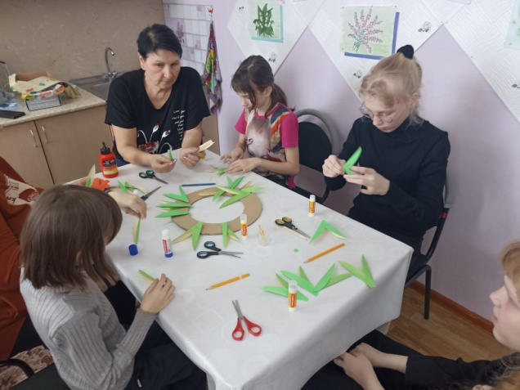
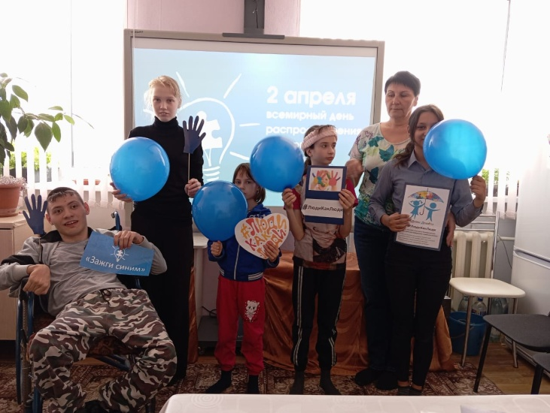
Роль социализации в жизни ребенка с ОВЗ
Социализация способствует формированию у детей с ОВЗ жизненных навыков, самостоятельности и адаптации к условиям современного общества. Это процесс, который обеспечивает раскрытие потенциала ребёнка на каждом этапе развития.
Положительная социальная интеграция снижает риски изоляции, способствует укреплению самооценки и развитию устойчивых межличностных связей. Она является важнейшим условием для полноценного личностного становления и чувства принадлежности к коллективу.

Slide 5
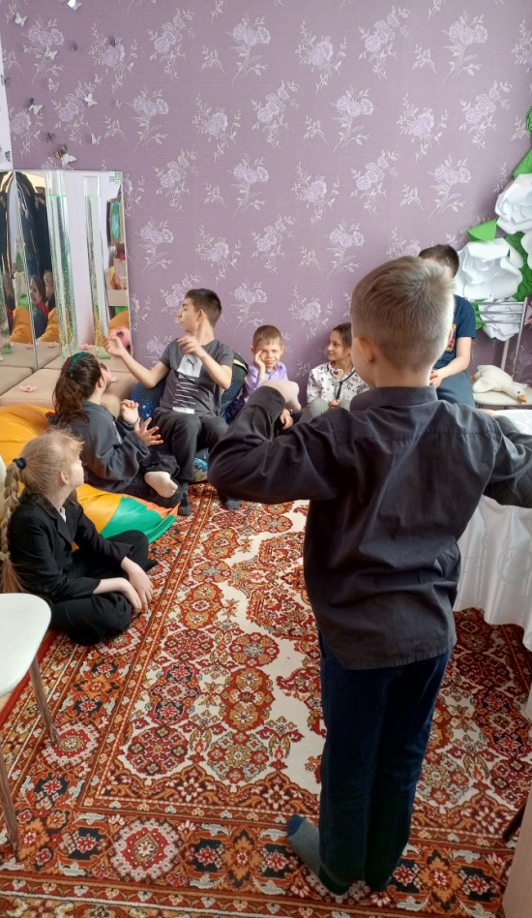
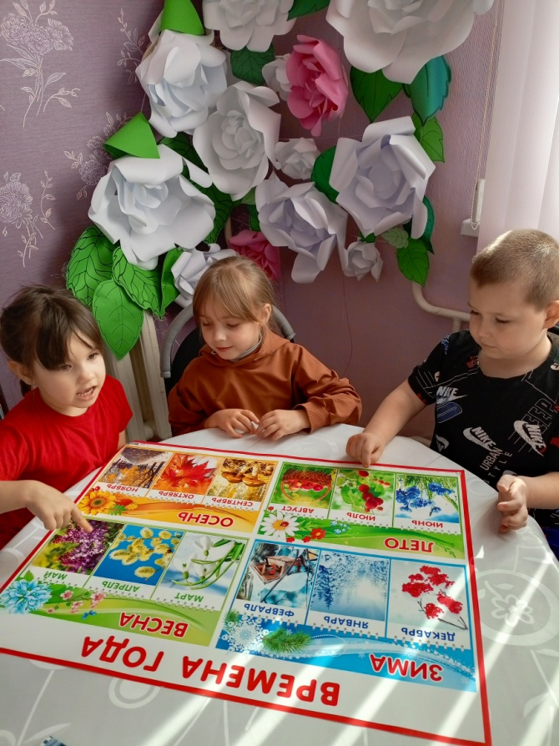
Функции и особенности полустационарного реабилитационного центра
Полустационарная форма реабилитации предполагает гибкую организацию пребывания, что обеспечивает регулярную поддержку без длитель-ного отрыва ребёнка от семьи и привычного окру-жения.
Центр данного типа включает команду специалис-тов разного профиля —психолога, логопеда, инст-руктора ФК, реализующих индивидуальные и груп-повые программы.
Основные преимущества — возможность сочетать образовательный процесс и социальную адаптацию в комфортной среде, ориентированной на потреб-ности конкретного ребёнка.
В отличие от стационара, полустационарный центр способствует сохранению семейных связей и посте-пенной социализации, а по сравнению с амбулато-рией обеспечивает более комплексный подход к реа-билитации.

Slide 6
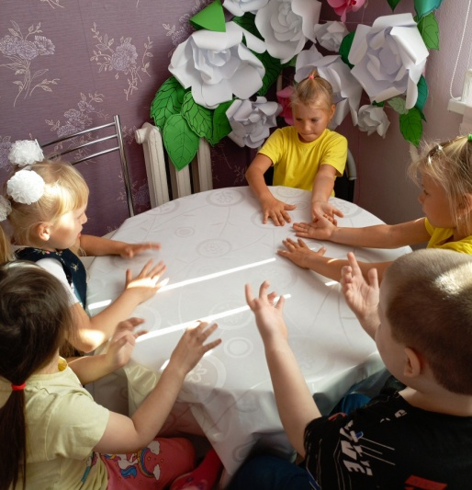
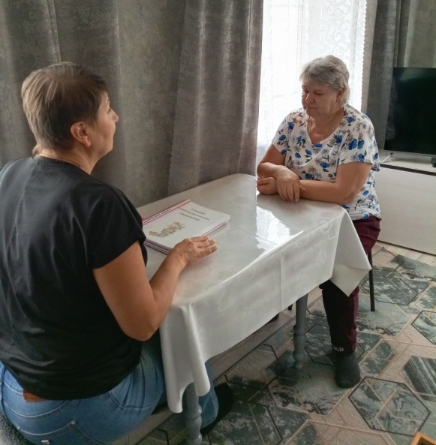
Психолого-педагогическая поддержка: основные направления
Комплексная диагностика позволяет выявить индивидуальные особенности ребёнка, определить оптимальные стратегии коррекционной и развивающей работы. Консультирование семьи способствует единству подходов к его воспитанию и обучению.
Особое значение уделяется созданию доступной среды и развитию коммуникативных навыков посредством занятий, совместных мероприятий и индивидуальных упражнений, расширяющих спектр самостоятельного взаимодействия детей со сверстниками.

Slide 7
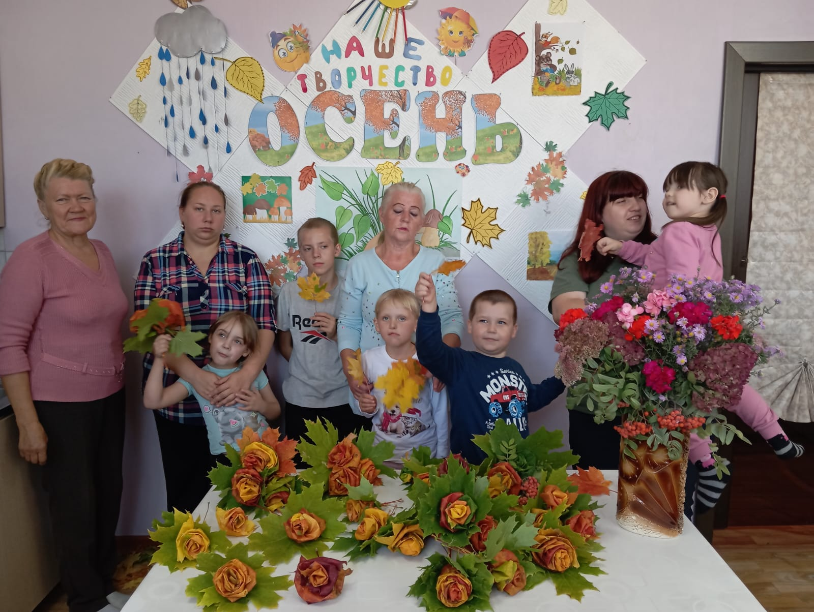
Сравнительная таблица методов социализации
Основные психолого-педагогические методы и их пригодность для полустационарных центров.
Групповые и творческие методы наиболее результативны и часто используются в полустационарных условиях.

Slide 8
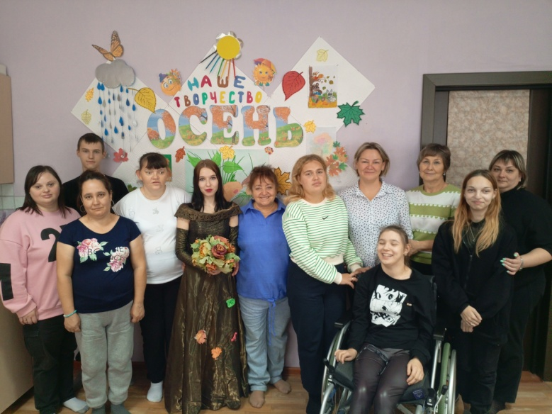
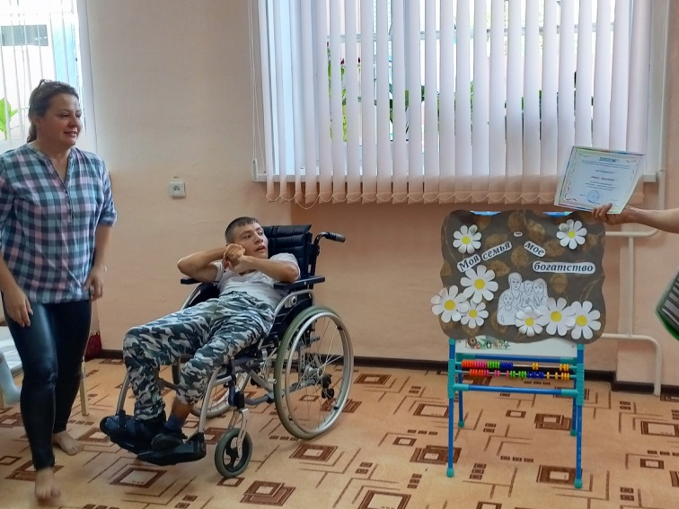
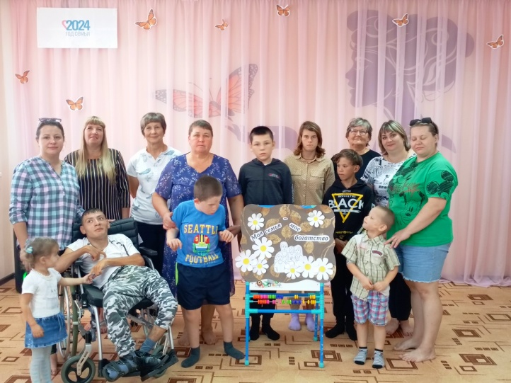
Ключевые элементы социокультурной среды
Инклюзивность - инклюзивный подход обеспечивает равные возможности для всех детей, независимо от особенностей здоровья. Это важнейшее условие интеграции и развития самостоятельности воспитанников.
Доступность среды - физическая и информационная доступность среды способствует вовлечению детей с ОВЗ в образовательные, культурные и досуговые мероприятия. Создается атмосфера открытости и поддержки.
Творческие форматы - вовлечение детей в различные виды творчества, включая музыку, рисование, театр, способствует развитию личности, расширяет эмоциональный опыт и укрепляет коллективные связи.
Коммуникация - поощрение свободного обмена мнениями помогает детям легче выражать себя, строить эффективные модели общения и формировать чувство взаимопонимания в коллективе.

Slide 9
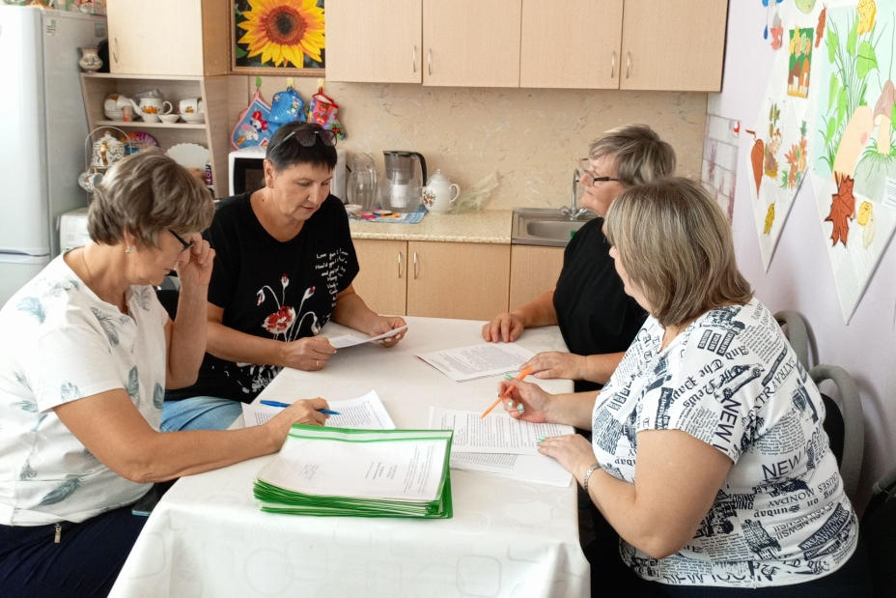
Механизмы сотрудничества
Роль специалистов в сопровождении. Психолог, инструктор ФК и логопед формируют единую команду, координирующую воспитание и развитие ребёнка с учётом его индивидуальных потребностей. Эффективная коммуникация между специалистами усиливает поддержку.
Участие семьи в реабилитации. Семья — ключевой участник процесса социализации ребёнка. Взаимодействие с реабилитационным центром помогает освоить новые методы педагогики и подкрепляет результаты повседневной работы дома.

Slide 10
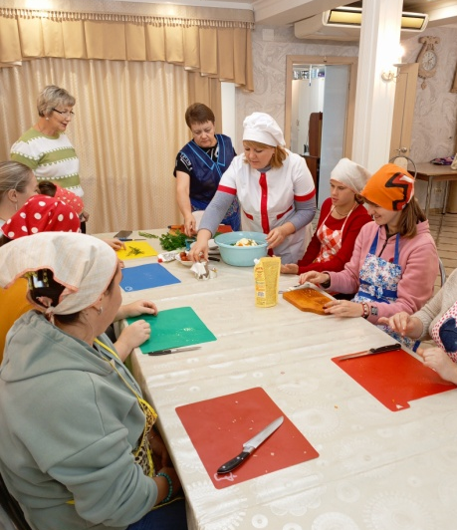
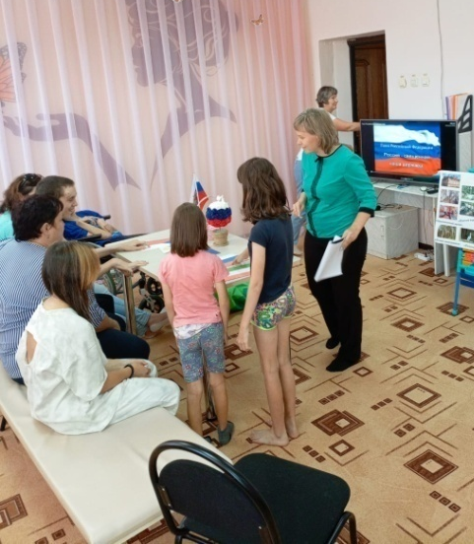
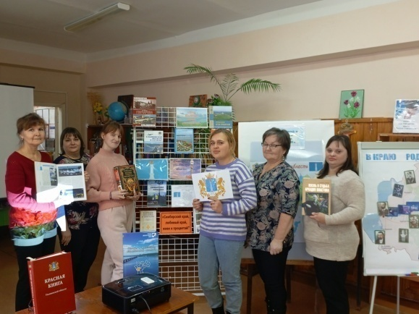
Инклюзивные подходы в работе с детьми с ОВЗ
Включение детей с ОВЗ в совместные занятия со сверстниками способствует воспитанию толерантности и взаимопомощи, развивает навыки социальной адаптации.
Использование индивидуальных программ позволяет учитывать особенности каждого ребёнка, обеспечивая максимально эффективную поддержку на всех этапах его развития.
Практика наставничества и парного взаимодействия помогает детям лучше ориентироваться в коллективе, формирует положительный опыт взаимодействия и поделённой ответственности.
Постоянный мониторинг достижений и гибкая корректировка реабилитационных программ
обеспечивают устойчивую
динамику личностного и
социального развития ребёнка.

Slide 11
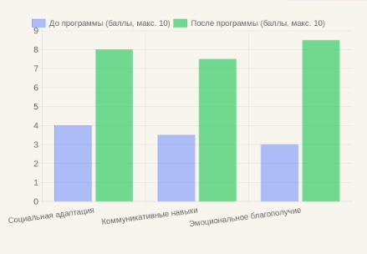
Рост показателей социализации детей с ОВЗ после реабилитации
После прохождения программ центра дети с ОВЗ демонстрируют значительное улучшение адаптации, коммуникации и эмоционального состояния, что способствует успешной интеграции в социум.
Наиболее выраженный рост наблюдается в эмоциональном благополучии, однако положительная динамика зафиксирована по всем ключевым направлениям социализации.

Slide 12
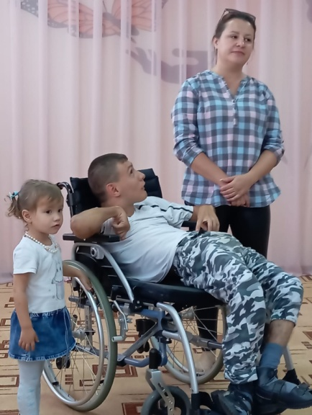
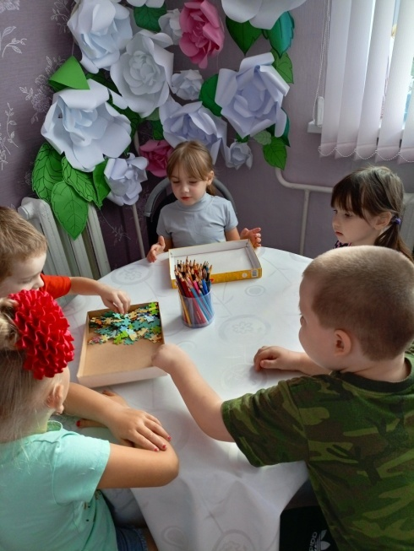
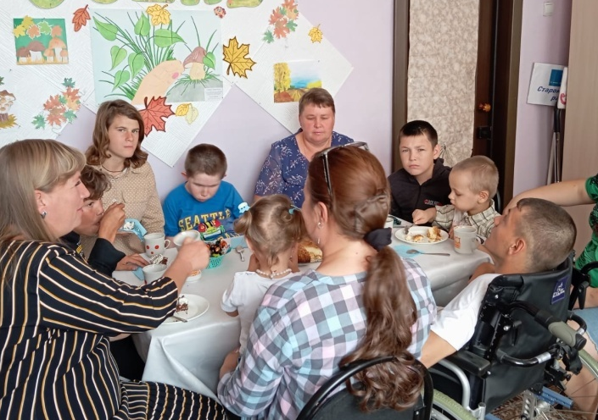
Преодоление барьеров социализации
Психологические препятствия, такие как неуверенность, тревожность и страх отвержения, преодолеваются через индивидуальную и групповую психокоррекцию, а также создание поддерживающей атмосферы в центре.
Социальные преграды, включая ограниченный круг общения и стереотипы общества, снижаются посредством организации совместных мероприятий с ровесниками и просветительской работы с окружающими.
Формирование положительного взаимодействия центра и семьи способствует успешной социализации: специалисты обучают родителей навыкам поддержки ребенка, вовлекают их в реабилитационный процесс.

Slide 13
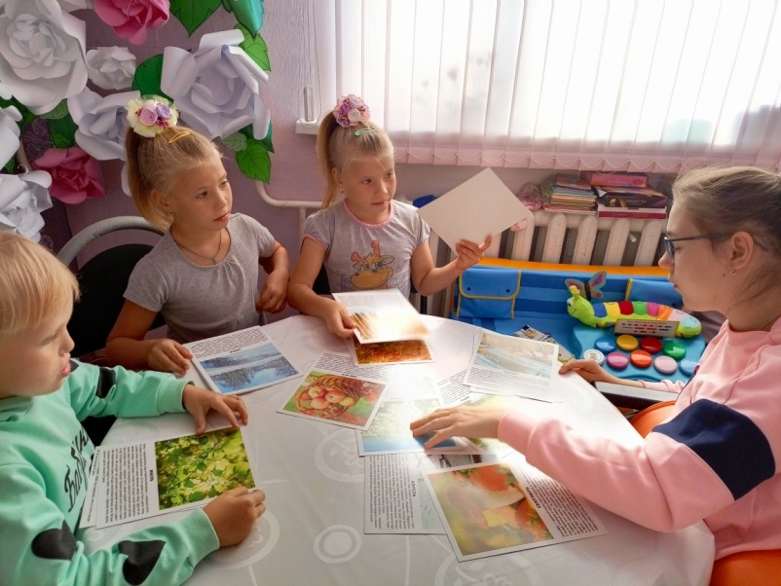
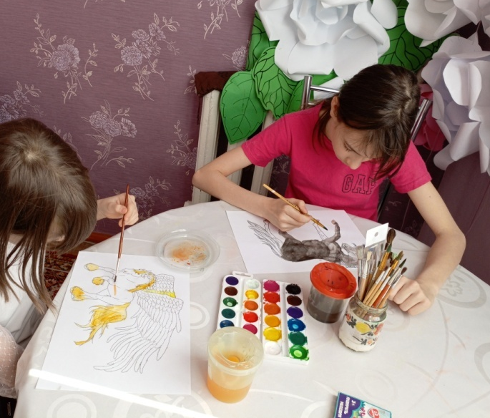
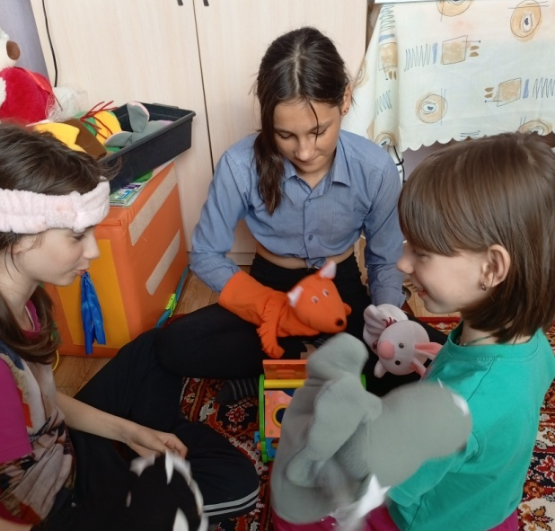
Психолого-педагогические технологии и инновации
Тренинговые и игровые методики Тренинги по развитию коммуникации, групповые и ролевые игры помогают детям с ОВЗ осваивать эффективные модели поведения, укреплять уверенность и самостоятельно решать социальные задачи.
Арт-терапия и современные мультимедийные средства Арт-терапия способствует эмоциональной разрядке, формированию самооценки и раскрытию творческого потенциала. Использование мультимедийных технологий расширяет возможности для интерактивного развития и социальной адаптации.

Slide 14
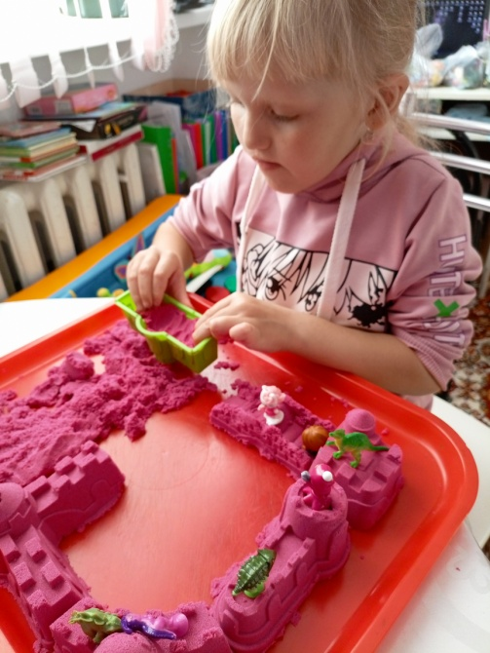
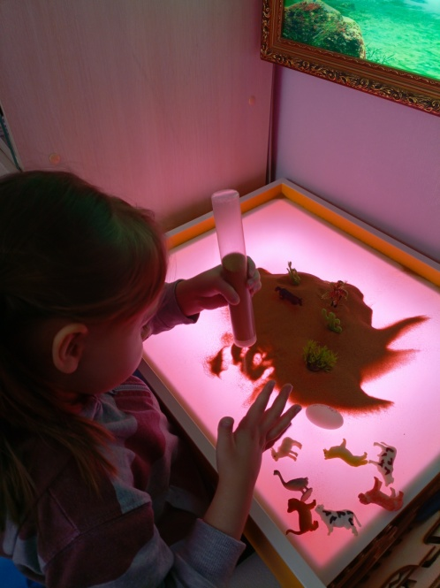
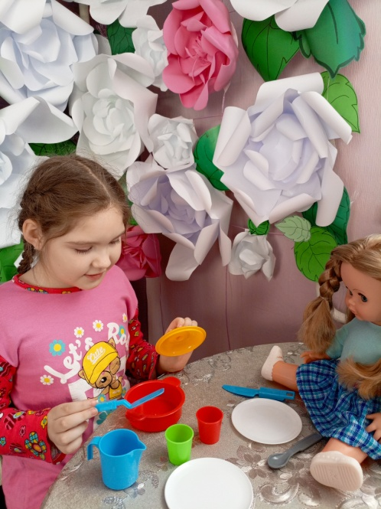
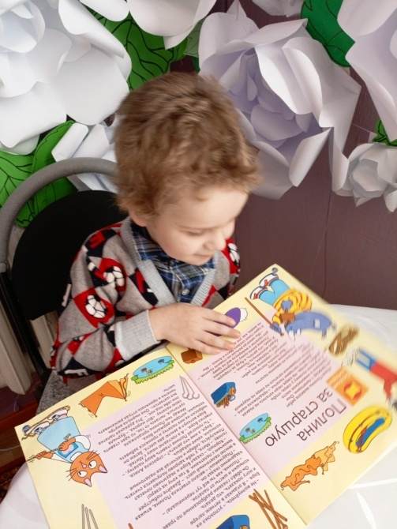
Результаты и перспективы развития системы поддержки
Повышение качества социализации подтверждается ростом самостоятельности, расширением социальных контактов и успешной интеграцией детей с ОВЗ в образовательную среду и общество в целом.
Ведётся внедрение новых технологий, совершенствование программ и повышение квалификации сотрудников, что способствует гибкому отклику на индивидуальные потребности каждого ребёнка.
Перспективы развития включают расширение межведомственного сотрудничества, внедрение инновационных практик и усиление поддержки семей для максимальной эффективности социализационных процессов.

Slide 15
Ключевые выводы и практические рекомендации
Эффективная социализация детей с ОВЗ требует системного подхода, инноваций и тесного сотрудничества специалистов и семьи. Рекомендуется развивать индивидуальные программы, укреплять инклюзивную среду и поддерживать профессиональное развитие сотрудников.
СПАСИБО ЗА ВНИМАНИЕ!

